Slide 1
Διαχείριση κινδύνου
Παρουσίαση Μαθητών
Διαρροές και τοποθεσία - μια δραστηριότητα διαχείρισης κινδύνων
Content created by
<Partner logo>
Τελευταία ενημέρωση στις 04.11.19

Slide 2
Έργο
Χρησιμοποιώντας το φύλλο εκτύπωσης και τα υλικά που παρέχονται, εξασφαλίστε την παροχή νερού σε κάθε περιοχή.
Τελευταία ενημέρωση στις 04.11.19

Slide 3
Έργο
Τι προβλήματα είχατε;
Υπήρχαν διαρροές;
Πώς θα μπορούσαν να επιλυθούν τα προβλήματα;
Θα ήταν δύσκολο αυτά τα προβλήματα να επιλυθούν αν χρησιμοποιούσατε φυσικό αέριο αντί για νερό;
Τελευταία ενημέρωση στις 04.11.19

Slide 4
Έργο
Τι προβλήματα είχατε;
Υπήρχαν διαρροές;
Πώς θα μπορούσαν να επιλυθούν τα προβλήματα;
Θα ήταν δύσκολο αυτά τα προβλήματα να επιλυθούν αν χρησιμοποιούσατε φυσικό αέριο αντί για νερό; Μπορείς να το δεις? Μπορείτε να το μυρίσετε;
Τελευταία ενημέρωση στις 04.11.19

Slide 5
θέματα που ίσως έχετε βρει:
Τα καλαμάκια ήταν πολύ αδύναμα αφού βρέθηκαν και δεν κράτησαν τη δομή τους.
Υπήρχαν διαρροές στις αρθρώσεις.
. Δεν υπήρχε τρόπος να σταματήσουμε το νερό μόλις είχε αρχίσει να ρέει
Τελευταία ενημέρωση στις 04.11.19

Slide 6
θέματα που ίσως έχετε βρει:
Τα καλαμάκια ήταν πολύ αδύναμα αφού βρέθηκαν και δεν κράτησαν τη δομή τους.
Υπάρχουν κανονισμοί που αφορούν τα χρησιμοποιούμενα υλικά.
Υπήρχαν διαρροές στις αρθρώσεις.
υπάρχουν συσκευές και τεχνικές για τον έλεγχο διαρροών
. Δεν υπήρχε τρόπος να σταματήσουμε το νερό μόλις είχε αρχίσει να ρέει
Για το σκοπό αυτό χρησιμοποιούνται βαλβίδες.
Τελευταία ενημέρωση στις 04.11.19

Slide 7
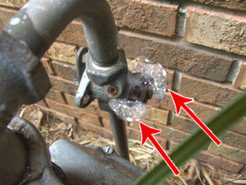
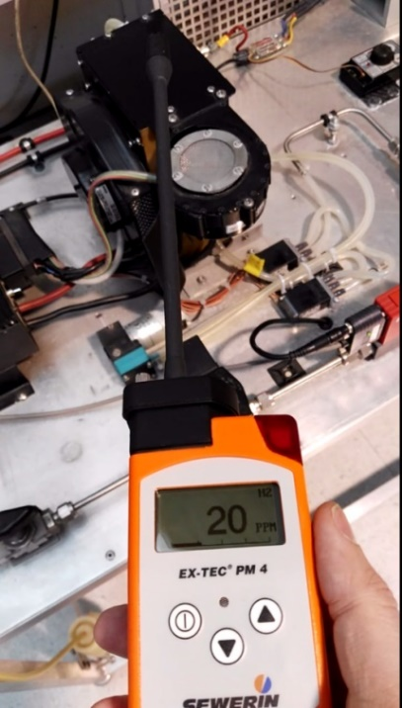
Παραδείγματα τρόπων αναζήτησης διαρροών με ειδικό ψεκασμό και με ανιχνευτή.
Για να ψεκάσετε ένα ειδικό, σαπωνοειδές προϊόν σε μια πηγή διαρροής θα δημιουργήσει γρήγορα φυσαλίδες. Αυτός είναι ένας εύκολος τρόπος να απεικονιστεί η διαρροή.
Ο ηλεκτρονικός ανιχνευτής θα μας δώσει άμεσα τη συγκέντρωση υδρογόνου κοντά στη δυνητική πηγή διαρροής.
Τελευταία ενημέρωση στις 04.11.19

Slide 8
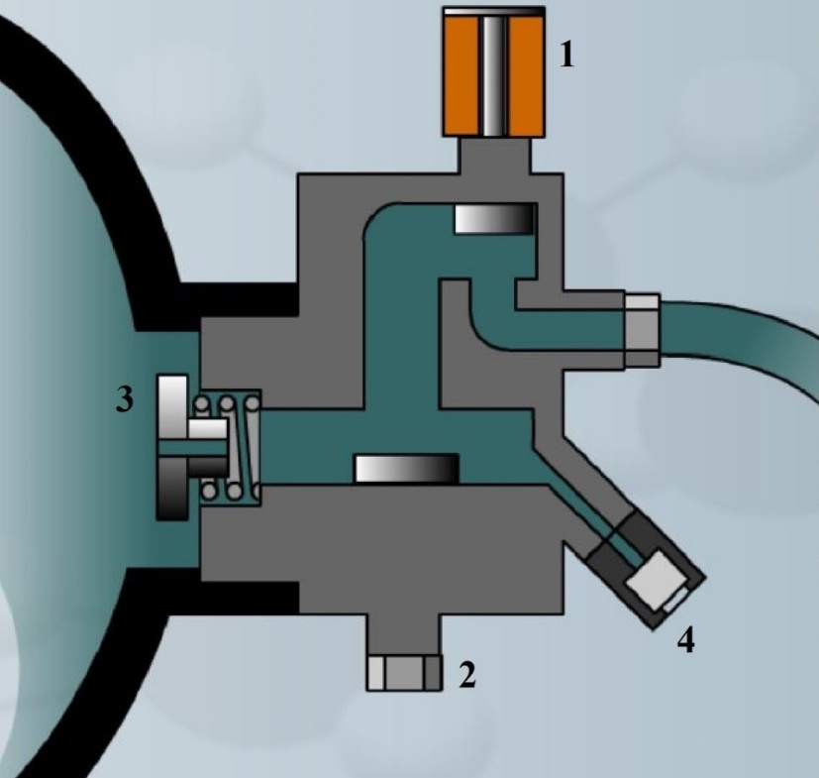
Σε ένα όχημα κυψελών καυσίμου (FCV), χρησιμοποιούνται επίσης βαλβίδες.
Ορισμένοι αυτόνομοι εξοπλισμοί περιλαμβάνουν επίσης ενσωματωμένες συσκευές ασφαλείας. Για παράδειγμα, τα αυτοκίνητα είναι εξοπλισμένα με ανιχνευτές που θα κλείσουν τις βαλβίδες σωληνοειδούς δεξαμενής σε περίπτωση διαρροής αερίου.
εκτός από τους ανιχνευτές υδρογόνου που κλείνουν τη βαλβίδα της δεξαμενής σε περίπτωση διαρροής, υπάρχει επίσης μια άλλη σημαντική ασφάλεια, η θερμική ασφάλεια. Αυτή η ειδική βαλβίδα ανοίγει αυτόματα και απελευθερώνει τα περιεχόμενα της δεξαμενής υπό πίεση όταν θερμαίνεται πάνω από 110 ° C, συνήθως σε περίπτωση πυρκαγιάς. Συνεπώς, η περιεκτικότητα σε αέριο απελευθερώνεται με τη μορφή μιας μεγάλης φλόγας, αποφεύγοντας κάθε κίνδυνο έκρηξης.
Ένας περιοριστής περιορίζει τη ροή διαρροής σε περίπτωση απώλειας σωλήνων.
Μια χειροκίνητη βαλβίδα χρησιμοποιείται για το κλείσιμο της δεξαμενής πριν από τη συντήρηση.
Τελευταία ενημέρωση στις 04.11.19

Slide 9
Τα συστήματα σωληνώσεων υδρογόνου θα πρέπει να σχεδιάζονται και να εγκαθίστανται με προσοχή ώστε να μειώνεται ο κίνδυνος διαρροών και να καθίσταται δυνατή η εύκολη ανίχνευσή τους. Επομένως, τα συστήματα σωληνώσεων πρέπει να σχεδιάζονται σύμφωνα με τους ισχύοντες κώδικες και πρότυπα προκειμένου να:
Μειώστε τις διαρροές μέσω της χρήσης συγκολλημένων αρμών όπου είναι δυνατόν.
Βεβαιωθείτε ότι οι αρμοί και τα εξαρτήματα είναι εύκολα προσβάσιμα για ελέγχους διαρροών.
Αποτρέψτε ή ελαχιστοποιήστε τον κίνδυνο τραυματισμού.
Μειώστε τις δομικές και θερμικές καταπονήσεις στα εξαρτήματα σωληνώσεων και στον συνδεδεμένο εξοπλισμό.
Εξασφαλίστε αεροστεγή αρθρώσεις.
Προσδιορίστε τα κατάλληλα μεγέθη και ρυθμίσεις των διατάξεων εκτόνωσης πίεσης.
Κατάλληλα βαλβίδες διακοπής της επισήμανσης σε ασφαλείς θέσεις.
Βεβαιωθείτε πάντοτε ότι οι σωληνώσεις είναι εφοδιασμένες με ετικέτα που υποδεικνύει το περιεχόμενο, την κατεύθυνση ροής και τις πιέσεις δοκιμής
Τελευταία ενημέρωση στις 04.11.19

Slide 10
Τα συστήματα σωληνώσεων υδρογόνου θα πρέπει να σχεδιάζονται και να εγκαθίστανται με προσοχή ώστε να μειώνεται ο κίνδυνος διαρροών και να καθίσταται δυνατή η εύκολη ανίχνευσή τους. Επομένως, τα συστήματα σωληνώσεων πρέπει να σχεδιάζονται σύμφωνα με τους ισχύοντες κώδικες και πρότυπα προκειμένου να:
Μειώστε τις διαρροές μέσω της χρήσης συγκολλημένων αρμών όπου είναι δυνατόν.
Βεβαιωθείτε ότι οι αρμοί και τα εξαρτήματα είναι εύκολα προσβάσιμα για ελέγχους διαρροών.
Αποτρέψτε ή ελαχιστοποιήστε τον κίνδυνο τραυματισμού.
Μειώστε τις δομικές και θερμικές καταπονήσεις στα εξαρτήματα σωληνώσεων και στον συνδεδεμένο εξοπλισμό.
Εξασφαλίστε αεροστεγή αρθρώσεις.
Προσδιορίστε τα κατάλληλα μεγέθη και ρυθμίσεις των διατάξεων εκτόνωσης πίεσης.
Κατάλληλα βαλβίδες διακοπής της επισήμανσης σε ασφαλείς θέσεις.
Βεβαιωθείτε πάντοτε ότι οι σωληνώσεις είναι εφοδιασμένες με ετικέτα που υποδεικνύει το περιεχόμενο, την κατεύθυνση ροής και τις πιέσεις δοκιμής
Εργασία - Χρησιμοποιώντας αυτές τις οδηγίες, γράψτε μια ειλικρινή αναφορά σχετικά με το σχεδιασμό του συστήματος σωλήνων νερού.
Τελευταία ενημέρωση στις 04.11.19

Slide 11
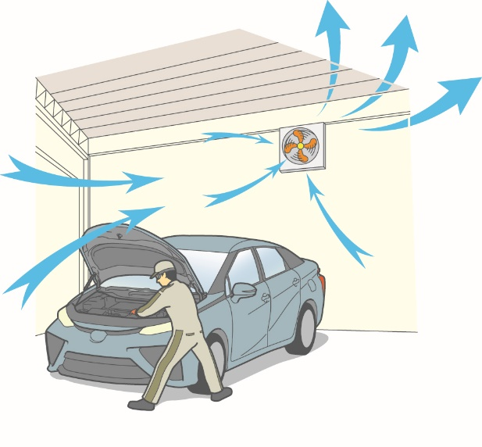
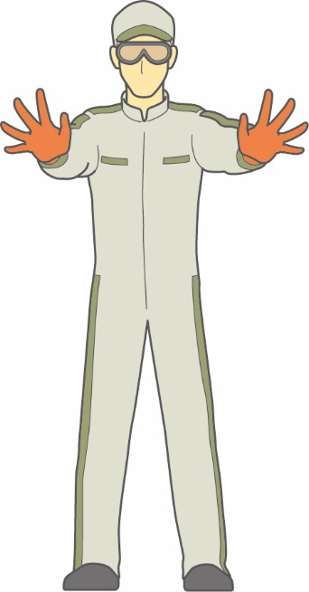
όταν εργάζεστε με αέριο είναι πολύ σημαντικό να εξασφαλίσετε καλό αερισμό του εργαστηρίου. Ένας ενεργός αερισμός είναι πάντα καλύτερος από έναν παθητικό. Στην ιδανική περίπτωση, ανεμιστήρες που αυξάνουν την ταχύτητα σε περίπτωση διαρροής που ανιχνεύονται από ανιχνευτές αερίων. Η ροή αέρα πρέπει να ακολουθεί διασταυρούμενο εξαερισμό έτσι ώστε ολόκληρος ο όγκος να αντικατασταθεί από καθαρό αέρα σε σύντομο χρονικό διάστημα.
Είναι επίσης πολύ σημαντικό να προστατευθεί ο εργαζόμενος. Πρέπει να φορούν ατομικό προστατευτικό εξοπλισμό, όπως γυαλιά, γάντια, φόρμες και μονωμένα παπούτσια. Στην περίπτωση κυψελών καυσίμου υδρογόνου πρέπει να λάβουμε υπόψη δύο διαφορετικά είδη κινδύνων: δοχεία αερίου υπό πίεση και ηλεκτρισμό υψηλής τάσης.
Τελευταία ενημέρωση στις 04.11.19

Slide 12
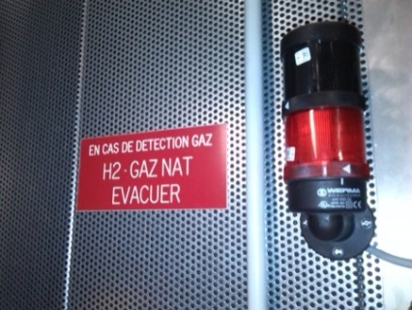
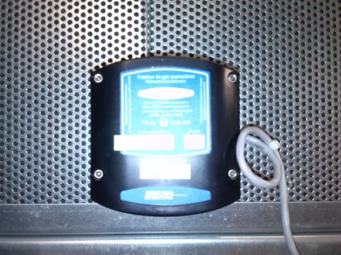
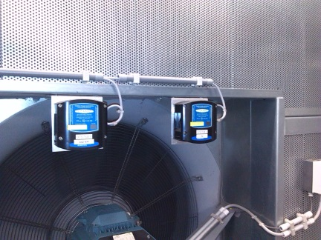
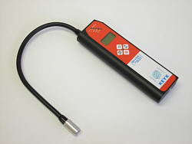
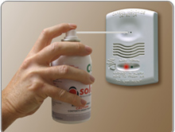
Πώς να μετριάσετε τους κινδύνους όταν εργάζεστε σε ένα όχημα FC
Συσκευές ασφαλείας για το περιβάλλον εργασίας
Η υποδομή που φιλοξενεί εξοπλισμό υδρογόνου είναι υποχρεωτικά εξοπλισμένη με ανιχνευτές και φώτα που αναβοσβήνουν. Αυξάνεται ο εξαερισμός και η αυτόματη διακοπή της παροχής αερίου σε περίπτωση διαρροής αερίου.
Καθώς το υδρογόνο δεν είναι ορατό και δεν έχει οσμή, είναι πολύ σημαντικό να ενημερώνεται ο εργαζόμενος για τη συγκέντρωση υδρογόνου στον αέρα χρησιμοποιώντας φορητούς ανιχνευτές.
Όλοι οι τύποι ανιχνευτών πρέπει να ελέγχονται τακτικά. Για να γίνει αυτό, είναι απαραίτητο να ψεκάσετε ένα βαθμονομημένο μίγμα υδρογόνου και αέρα στον αισθητήρα και να ελέγξετε την αντίδραση των συσκευών ασφαλείας, όπως ηχητικό σήμα συναγερμού, φλας, αυξημένος εξαερισμός και διακοπή αερίου.
Source : Toyota TME
Τελευταία ενημέρωση στις 04.11.19

Slide 13
Πώς να μετριάσετε τους κινδύνους όταν εργάζεστε σε ένα όχημα FC
Διαδικασίες εργασίας
Οι κατασκευαστές αυτοκινήτων έχουν αναπτύξει μια τυπική διαδικασία εργασίας για την ανάληψη της συντήρησης ενός αυτοκινήτου. Αυτή είναι κατασκευασμένη γύρω από θέματα ασφαλείας.
1. Παρέχετε επαρκή τοπικό αερισμό
2 .Να εξαλείψετε τον στατικό ηλεκτρισμό και να φορά προστατευτικό εξοπλισμό
3. Εξασφαλίστε την ασφάλεια σας όταν δουλεύτε με υψηλή τάση.
4.Βεβαιωθείτε για την σφικτότητα των δοχείων υψηλής πίεσης υδρογόνου
συντήρηση ή επισκευή .
5.Ασφάλεια σε σωματικές εργασίες
6. Εξετάστε για τυχόν διαρροές μέτα το πέρας εργασιών με στοιχεία του κυκλώματος υδρογόνου
Source : Toyota TME
Τελευταία ενημέρωση στις 04.11.19

Slide 14
Εκτυπώστε αυτό το σε A3 και δώστε στους μαθητές καλαμάκια, κολλητική ταινία, και κόλλα.
A
C
Πηγή νερού
C
Τελευταία ενημέρωση στις 04.11.19

